Slide 1


Multivariační analýzy v prostorových aplikacích – shlukování
Geoinformatika a doprava
1
Geografický ústav, Přírodovědecká fakulta, Masarykova Univerzita

Slide 2
ÚKOL Z MINULA
Lai, S., Erbach-Schoenberg, E.z., Pezzulo, C. et al. Exploring the use of mobile phone data for national migration statistics. Palgrave Commun 5, 34 (2019). https://doi.org/10.1057/s41599-019-0242-9
Dostupné zde: https://www.nature.com/articles/s41599-019-0242-9
Otázky:
  Data:
    Jaký typ dat z mobilních telefonů byl použit?
    Jaká další data byla použita?
  Metodika:
    Jak byla data zpracovávána?
    Jaká byla přesnost modelů?
  Diskuze:
    Jaké jsou limity použitích metod?
2
Geografický ústav, Přírodovědecká fakulta, Masarykova Univerzita

Slide 3
SHLUKOVÁNÍ – APLIKACE
Redukce množství dat a průzkumu multidimenzionálního atributového prostoru s cílem identifikovat malý počet zajímavých subdimenzí (resp. kombinací atributů), které pak mohou být zkoumány z prostorového hlediska (uplatnění klasických multivariačních metod a následně vizualizace výsledků a jejich interpretace).
Průzkumu prostorových vzorů) a vztahů.
Prostorová klasifikace a diskriminace („rozdělování)“.
3
Geografický ústav, Přírodovědecká fakulta, Masarykova Univerzita

Slide 4
SHLUKOVÁNÍ
Shluková analýza je společný název pro celou řadu metod, jejichž cílem je využití informací z analýzy vícerozměrných dat k roztřídění množiny objektů do několika relativně homogenních podsouborů, označených jako shluky (clustery).
Objekty uvnitř shluků mají být co nejvíce podobné a objekty patřících do různých shluků co nejvíce rozdílné. Podobnost mezi objekty je uplatněna jako kritérium pro tvorbu shluků objektů.
Podobnost se měří různými prostředky:
  míry korelace – korelační koeficienty (Pearsonův, Spearmanův)
  míry vzdálenosti – euklidovská vzdálenost, Manhanattanská vz., …
  míry asociace – nominální (kvalitativní) data – Sokalův-Michenerův koeficient asociace, Russelův-Raoův koeficient asociace, …
  Korelační a vzdálenostní míry jsou míry metrických dat
4
Geografický ústav, Přírodovědecká fakulta, Masarykova Univerzita

Slide 5
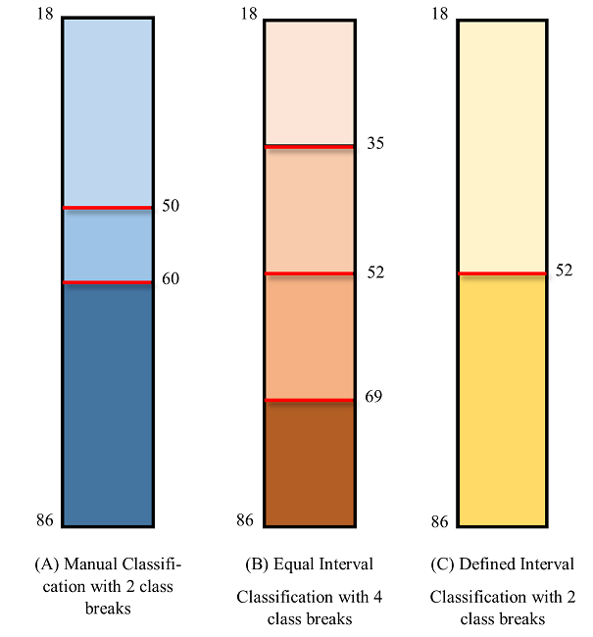
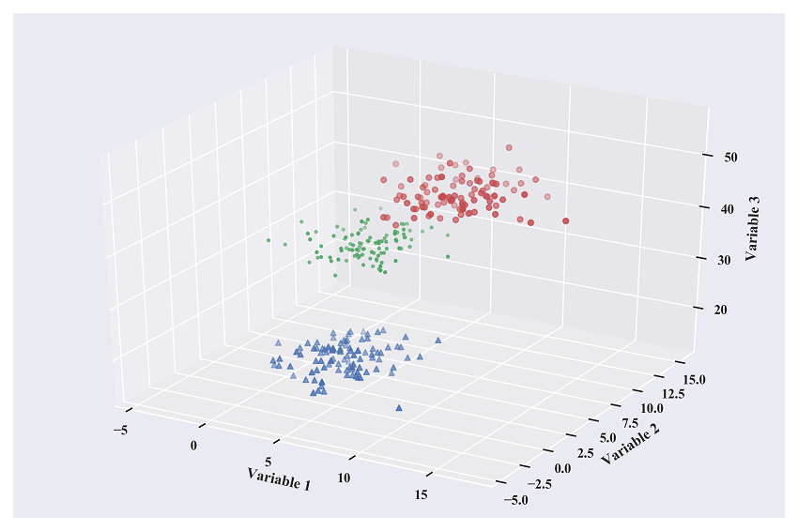
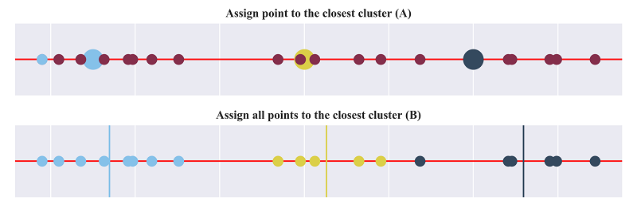
ROZDĚLENÍ METOD – počet proměných
Univariate versus Multivariate
5
Geografický ústav, Přírodovědecká fakulta, Masarykova Univerzita

Slide 6
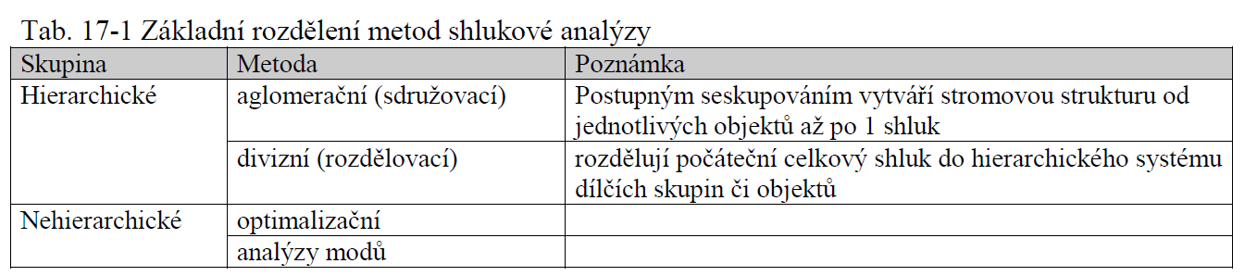
ROZDĚLENÍ METOD II. – princip
6
Geografický ústav, Přírodovědecká fakulta, Masarykova Univerzita

Slide 7
ROZDĚLENÍ METOD IIO. – „prostorovost“
Lze pracovat jen s atributy! (bez prostorové složky) → Statistika apod.
„Soft“ prostorové
  K-means
  DBSCAN
„Hard“ prostorové
  SKATER = Spatial `K’luster Analysis by Tree Edge Removal,
  REDCAP = REgionalization with Dynamically Constrained Agglomerative clustering and Partitioning
7
Geografický ústav, Přírodovědecká fakulta, Masarykova Univerzita

Slide 8
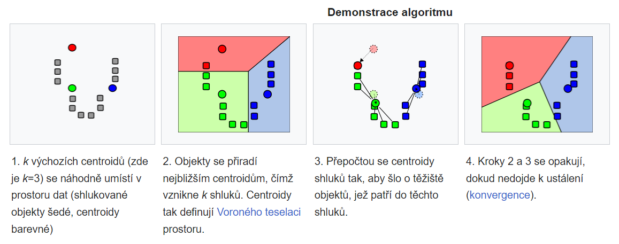
K-means
Metoda „k průměrů“
algoritmus nehierarchické shlukové analýzy.
Předpokládá, že shlukované objekty lze chápat jako body v nějakém eukleidovském prostoru a že počet shluků k je předem dán (případně lze vyzkoušet různá k, pro každé spustit algoritmus znovu a výsledky porovnat).
Shluky jsou definovány svými centroidy
Objekty se zařazují do toho shluku, jehož centroidu jsou nejblíže.
Algoritmus postupuje iterativně tak, že se vyjde z nějakých (obvykle náhodně zvolených) centroidů, přiřadí do nich body, přepočítá centroidy tak, aby šlo o těžiště shluku bodů, pak opět přiřadí body k nově stanoveným centroidům a tak dál, až dokud se poloha centroidů neustálí.
8
Geografický ústav, Přírodovědecká fakulta, Masarykova Univerzita

Slide 9
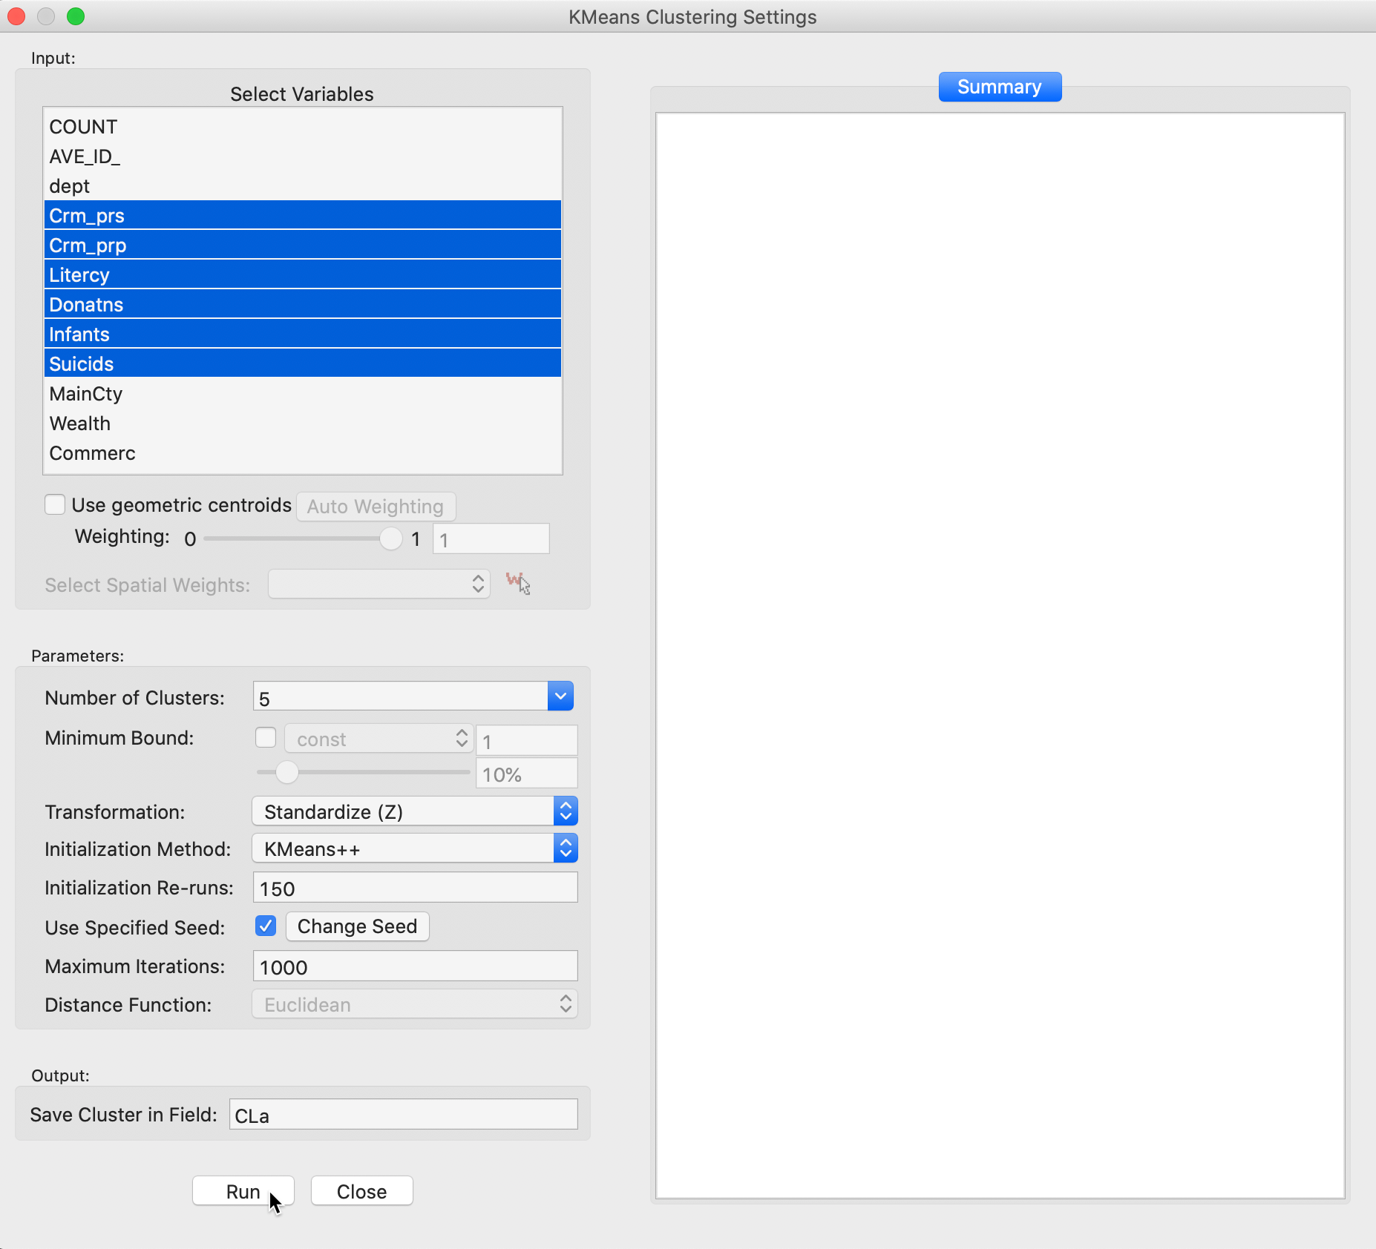
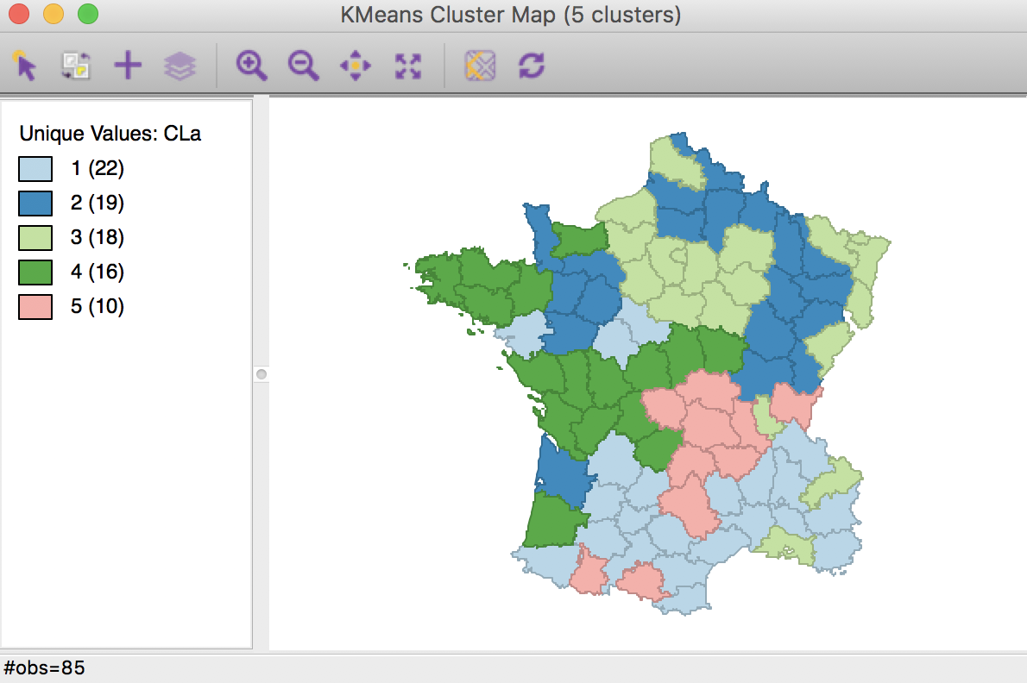
K-means
9
Geografický ústav, Přírodovědecká fakulta, Masarykova Univerzita

Slide 10
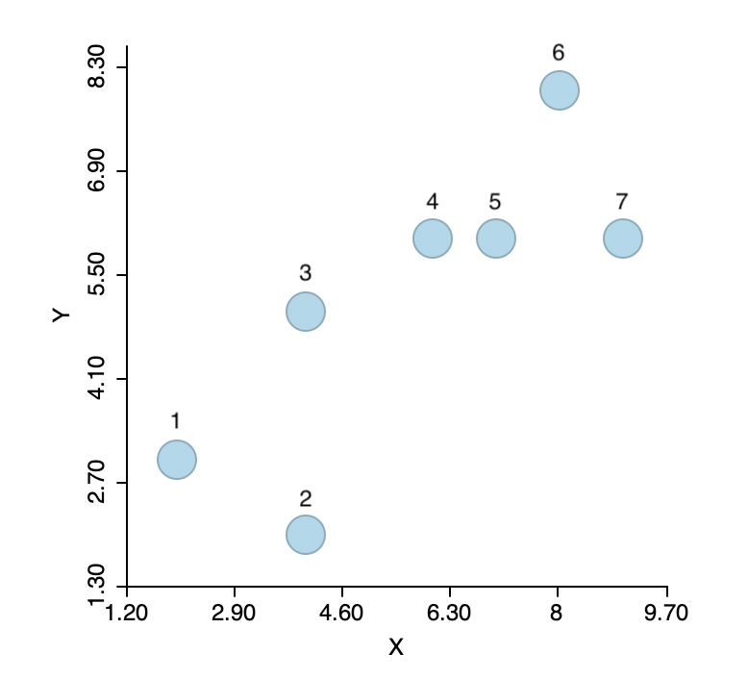
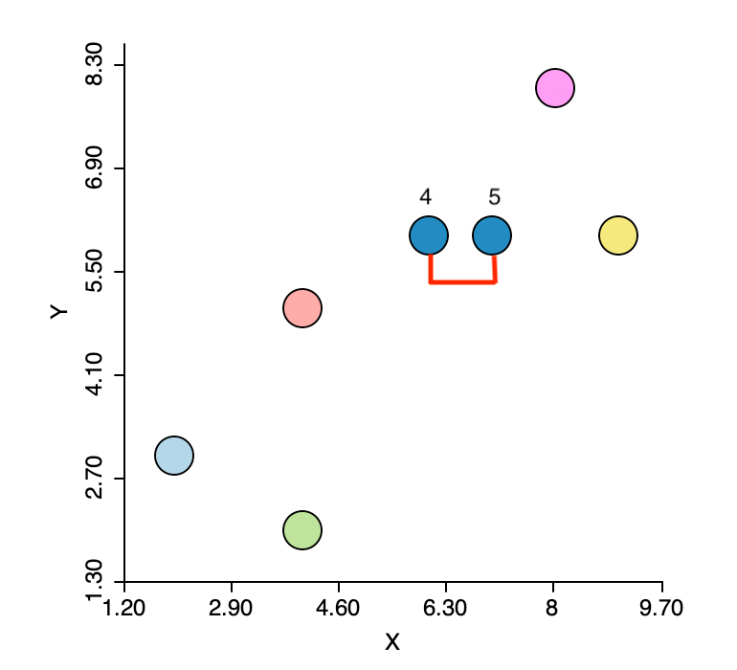
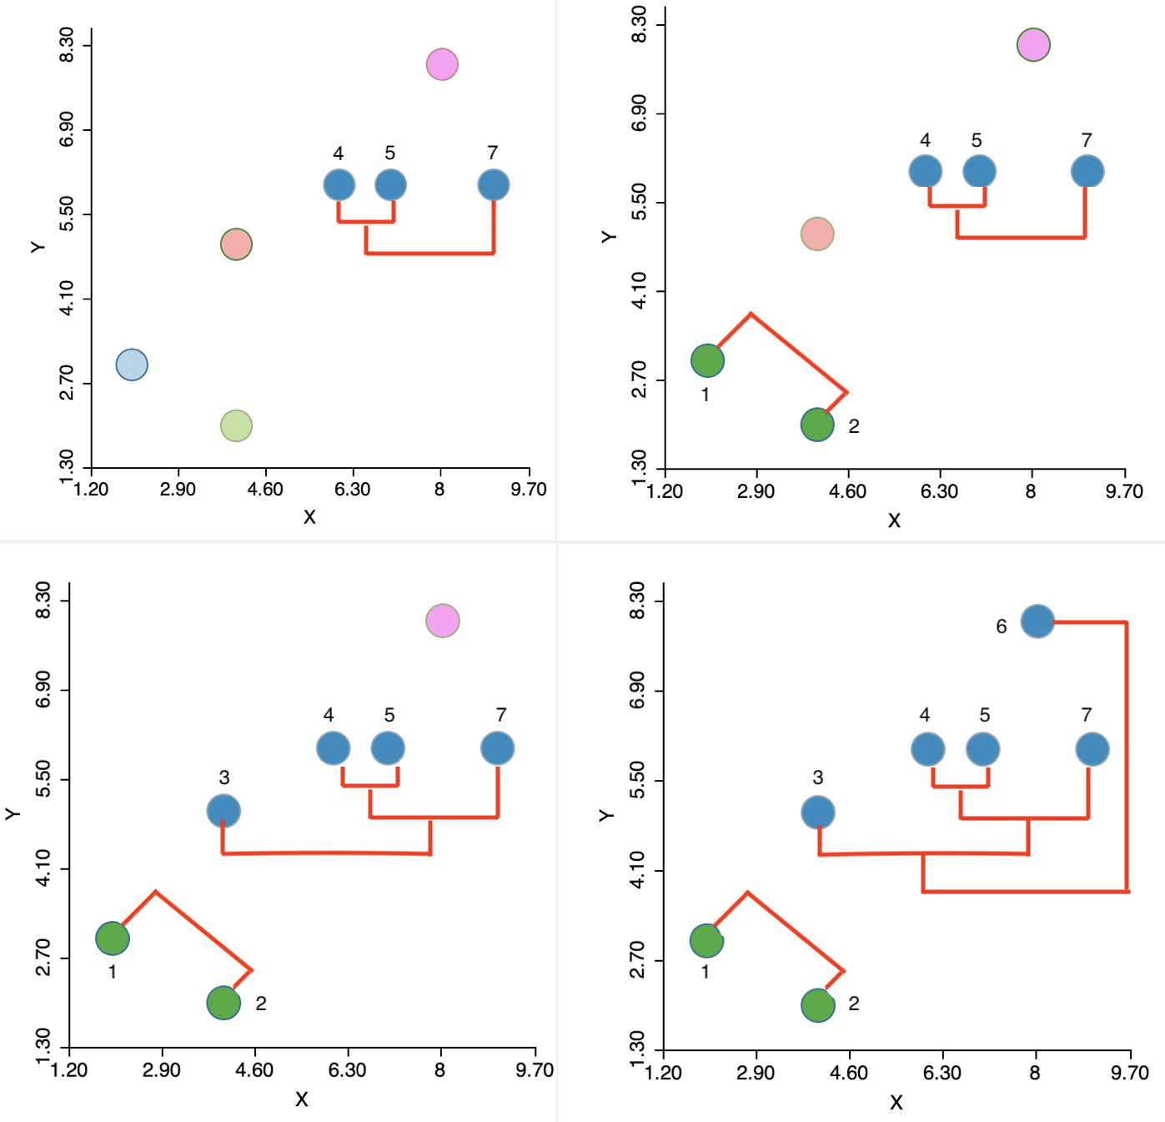
Hierarchické shlukování
Např.: metoda nejbližšího souseda, Wardova metoda, …
aglomerační = opakované spojování dvou shluků až do jednoho počínaje jednotlivými objekty jako jednoprvkovými shluky
divizivní = opakované rozdělování nějakého shluku až na jednotlivé prvky počínaje jedním shlukem se všemi objekty
Grafické zobrazení: dendrogramu = stromový diagram
Vhodné pro aplikace vyžadující hierarchii shluků, např. taxonomie tříd objektů
10
Geografický ústav, Přírodovědecká fakulta, Masarykova Univerzita

Slide 11

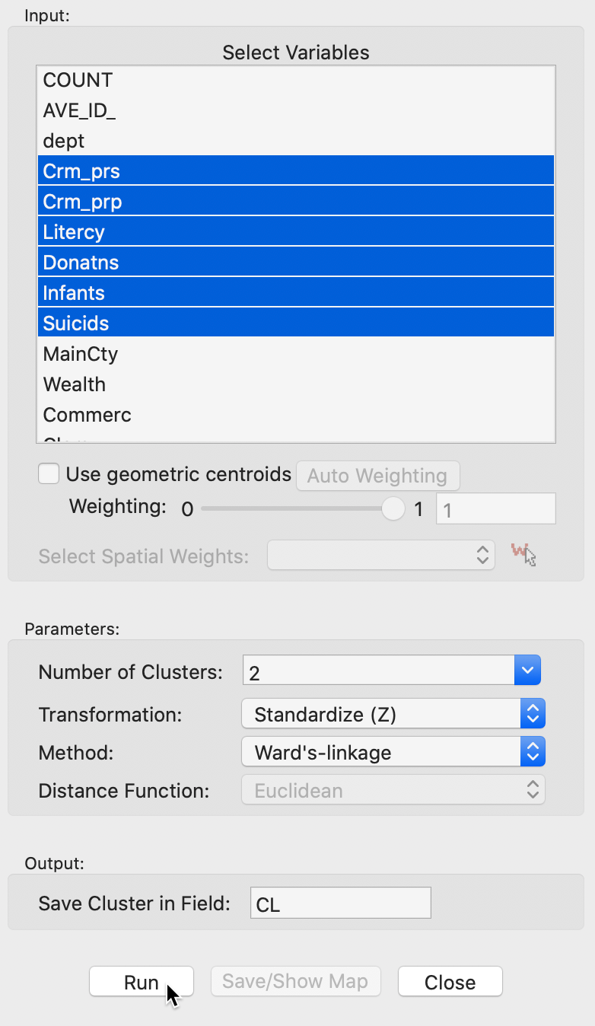
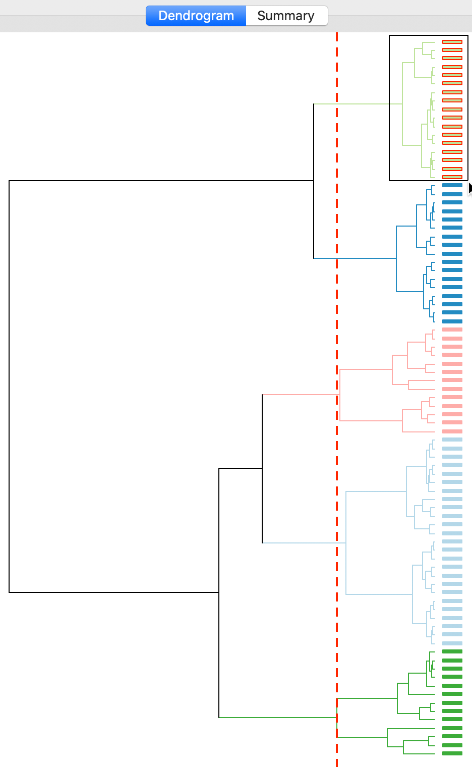
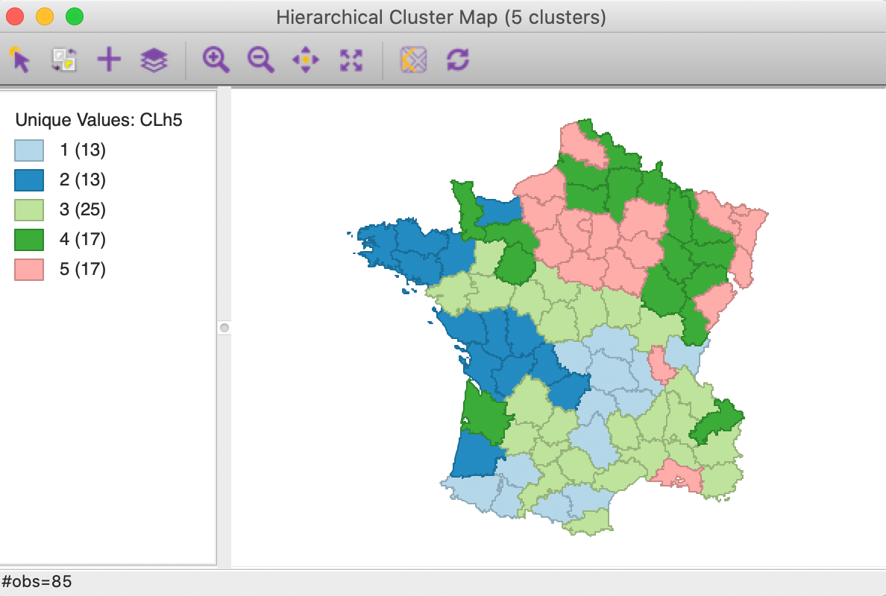
…
11
Geografický ústav, Přírodovědecká fakulta, Masarykova Univerzita

Slide 12
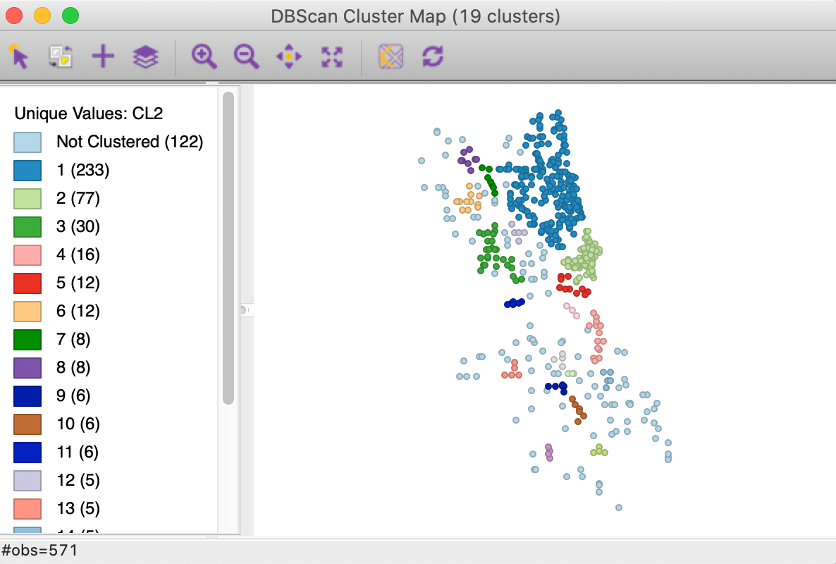
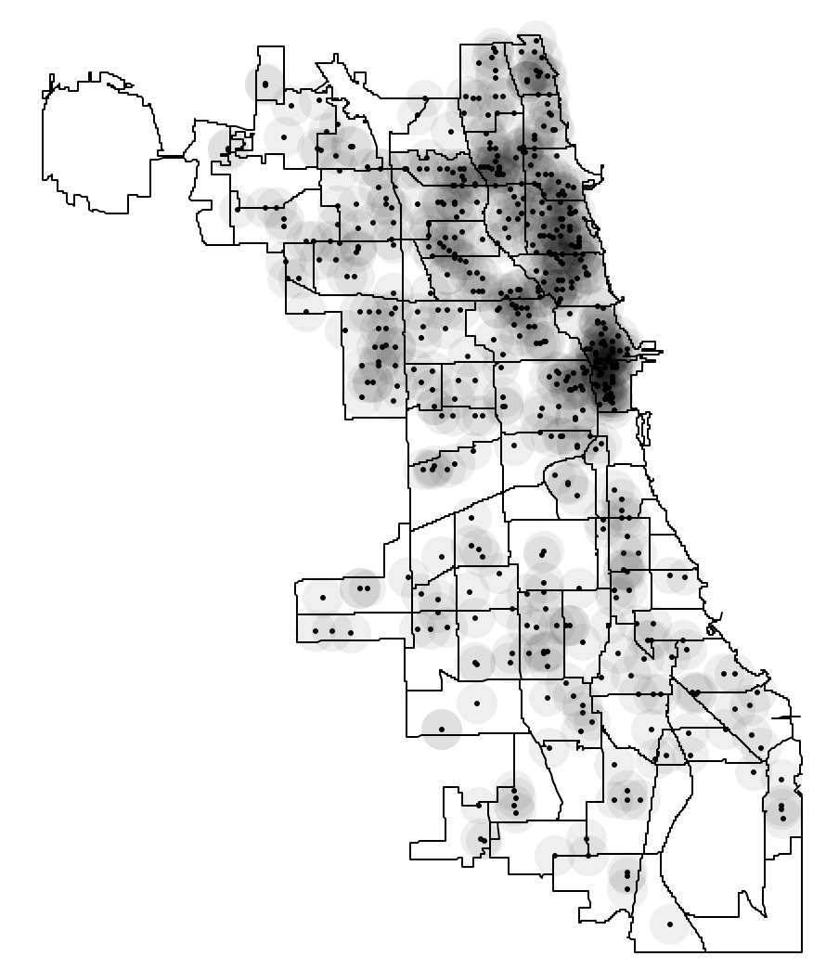
DBSCAN
„Density-based spatial clustering of applications with noise“
Vychází z hustoty definované pro blízké okolí každého objektu, z dosažitelnosti objektů zjištěné na základě této hustoty a propojenosti dvou objektů ověřené pomocí dosažitelnosti vybraných objektů
Není založen na vzdálenostech mezi objekty, a tím umožňuje nacházet shluky obecně libovolného tvaru (i shluky uvnitř jiného shluku)
Nevýhodou je nutnost zadat parametry hustoty,
nebo minimální počet prvků ve shluku.
d=3000
MinPts = 4
12
Geografický ústav, Přírodovědecká fakulta, Masarykova Univerzita

Slide 13
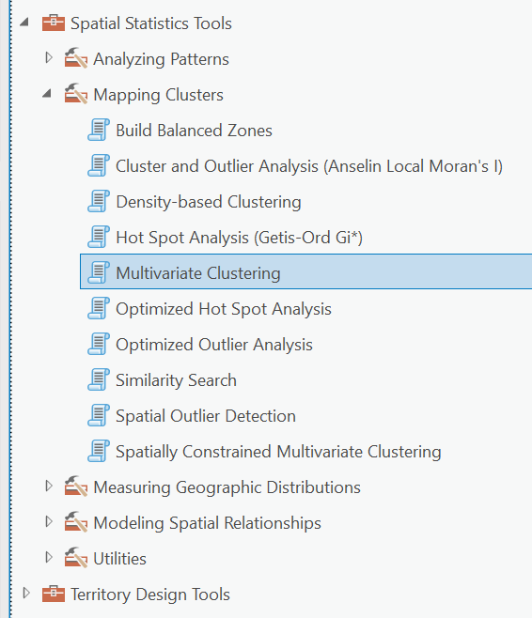
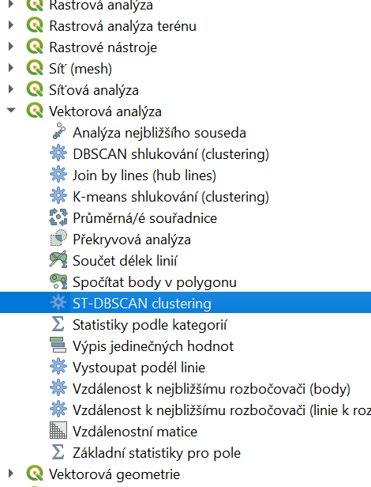

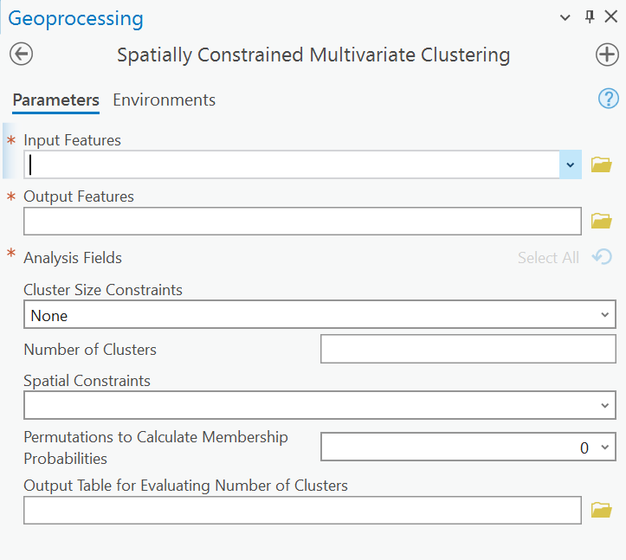
SOFTWARE
GeoDa
QGIS
ArcGIS Pro
13
Geografický ústav, Přírodovědecká fakulta, Masarykova Univerzita

Slide 14
Další metody multivarianční analýzy
Analýza hlavních komponent
  Cílem je redukce původního počtu popisovaných proměnných novými veličinami (umělými), označenými jako komponenty, které shrnují informaci o původních proměnných za cenu minimální ztráty informace.
Faktorová analýza
  Cílem je popsat chování množiny cílových proměnných pomocí menšího počtu nových proměnných, označovaných jako faktory
Diskriminační analýza
  Slouží k nalezení pravidel resp. funkcí, podle kterých lze roztřídit objekty do jednotlivých známých tříd s využitím hodnot vybraných proměnných (diskriminátory).
14
Geografický ústav, Přírodovědecká fakulta, Masarykova Univerzita

Slide 15
ZDROJE
HORÁK, Jiří. Prostorové analýzy dat. Ostrava: VŠB - Technická univerzita Ostrava, 2012. ISBN 978-80-248-4368-1. https://homel.vsb.cz/~hor10/Vyuka/PAD/PAD_skripta2022.pdf
https://gistbok.ucgis.org/bok-topics/classification-and-clustering
https://geodacenter.github.io/documentation.html
https://cs.wikipedia.org/wiki/K-means
https://core.ac.uk/download/161962896.pdf
15
Geografický ústav, Přírodovědecká fakulta, Masarykova Univerzita

Slide 16
GEOINFORMATIKA V DOPRAVĚ
mapování silničních a uličních sítí
logistika
plánování nové výstavby infrastruktury
sledování vozidel pomocí GPS
navigační systémy
aktuální zpravodajství o uzavírkách, dopravních nehodách a stavu vozovek
plánování silničních oprav
sjízdnost vodních toků
mapy cyklostezek a jejich poskytování prostřednictvím webových služeb
evidence vozidel
evidence letišť a nádraží a dalších dopravních uzlů
inteligentní mobilita
atd. …
16
Geografický ústav, Přírodovědecká fakulta, Masarykova Univerzita

Slide 17
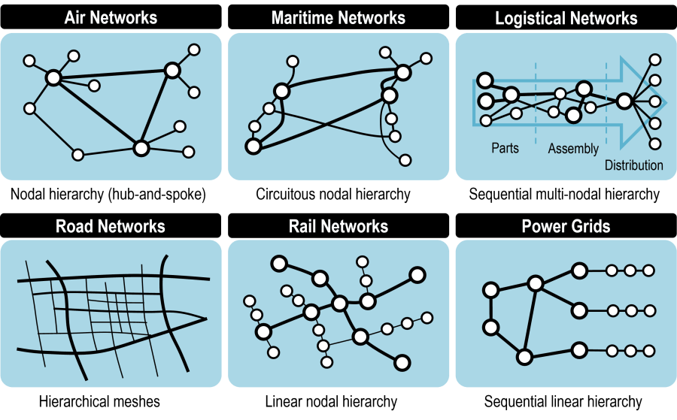
GEOINFORMATIKA V DOPRAVĚ
17
Geografický ústav, Přírodovědecká fakulta, Masarykova Univerzita

Slide 18
GEOINFORMATIKA V DOPRAVĚ
Statistický popis sítí
Síťová analýza – „stručně“ a „motivačně“ – více viz Aplikovaná geoinformatika
18
Geografický ústav, Přírodovědecká fakulta, Masarykova Univerzita

Slide 19
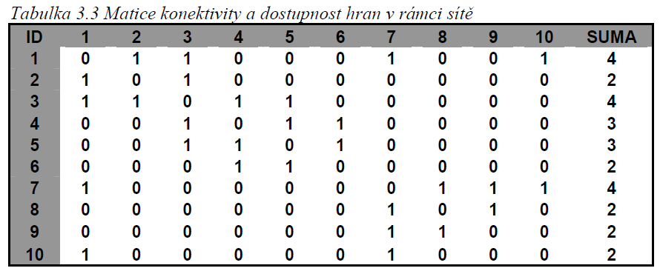
Statistický popis sítí
Síť, hrany a uzly (nódy)
Deskriptory:
  sítě jako celku: Gama index, Alfa index
  relací jednotlivých segmentů sítě: stupeň uzlu (nodalita), acccessibility (dostupnost hran)
Základním topologickým aspektem sítě je způsob propojení jednotlivých segmentů – konektivita
Matice konektivity
19
Geografický ústav, Přírodovědecká fakulta, Masarykova Univerzita

Slide 20
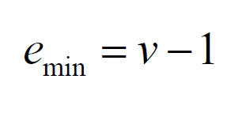

Konektivita
Matice konektivity shrnuje informaci o tom, které segmenty sítě spolu souvisí (jsou bezprostředně spojeny).
Lze však charakterizovat i úroveň konektivity sítě jako celku.
Pro fixní počet vrcholů má síť s větším počtem spojů lepší konektivitu. Dále existuje minimální počet spojů, který zajišťuje spojení všech vrcholů.
v – počet vrcholů sítě, e – počet hran sítě potom:
Minimálně propojená síť (Minimally conneted network – MCN): odstraníme–li jakoukoliv jednu hranu, síť se rozpadne na dvě části (subsystémy).
Beta index: podíl počtu hran a počtu vrcholů
  Jednoduché sítě a stromy mají hodnotu menší než 1,
  komplexní sítě mají hodnotu vyšší než 1.
20
Geografický ústav, Přírodovědecká fakulta, Masarykova Univerzita

Slide 21
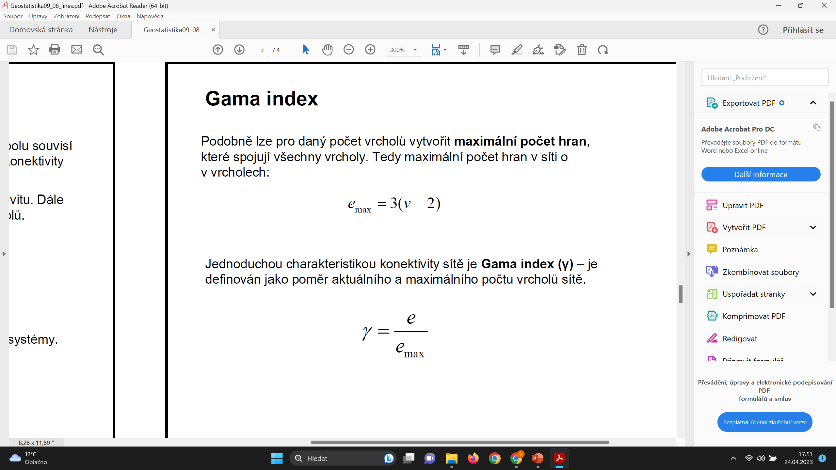
Gamma index
Poměr aktuálního a maximálního počtu vrcholů sítě
Maximální počet hran lze vypočítat pro zadaný počet vrcholů, které spojují všechny vrcholy. Tedy maximální počet hran v síti o v vrcholech:
Hodnoty gama indexu jsou mezi 0 a 1, kde hodnota 1 označuje zcela propojenou síť je velmi nepravděpodobná.
Gama index je efektivní hodnota pro popis vývoje sítě v čase.
21
Geografický ústav, Přírodovědecká fakulta, Masarykova Univerzita

Slide 22
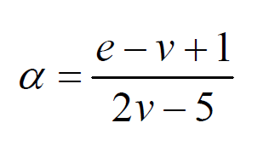
Alfa index
Další jednoduchou charakteristikou konektivity sítě je počet okruhů. Výskyt okruhů v síti značí možnost dostat se z jednoho místa do jiného alternativními cestami.
Síť s minimální konektivitou nemá žádný okruh.
Počet okruhů lze zjistit tak, že od aktuálního počtu hran v síti odečteme počet hran potřebný pro minimálně propojenou síť (MCN), tedy e-(v-1) nebo e-v+1.
Obdobně pro daný počet vrcholů je maximální počet okruhů roven 2v-5.
S oběma uvedenými počty okruhů lze vytvořit poměr aktuálního počtu k počtu maximálnímu – tedy tzv. alfa index
Stromy a jednoduché sítě budou mít hodnotu indexu 0. Hodnota 1 značí kompletně propojenou síť.
Alfa index měří úroveň konektivity sítě nezávisle na počtu uzlů.
22
Geografický ústav, Přírodovědecká fakulta, Masarykova Univerzita

Slide 23

Křivolakost
Skutečná délka linie dělena vzdáleností počátečního a koncového bodu
ENG: Detour index = actual route distance/ straight line distance × 100/1
Lze aplikovat jak na jednotlivé linie (silnice, železnice), tak na celé sítě
Hustota sítě
L: Délka linií (km),
S: plochu (km²).
Čím je síť hustší, tím je území rozvinutější.
23
Geografický ústav, Přírodovědecká fakulta, Masarykova Univerzita

Slide 24
Nodalita, dostupnost hran
Jedná se o charakteristiku jednotlivých vrcholů či hran sítě.
Popisuje jejich dostupnost v rámci sítě.
Jednoduchým ukazatelem dostupnosti hrany v rámci sítě je, s kolika jinými hranami daná linie přímo souvisí.
Tuto informaci lze vyčíst z binární matice konektivity, pokud tuto doplníme řádkovým součtem.
24
Geografický ústav, Přírodovědecká fakulta, Masarykova Univerzita

Slide 25
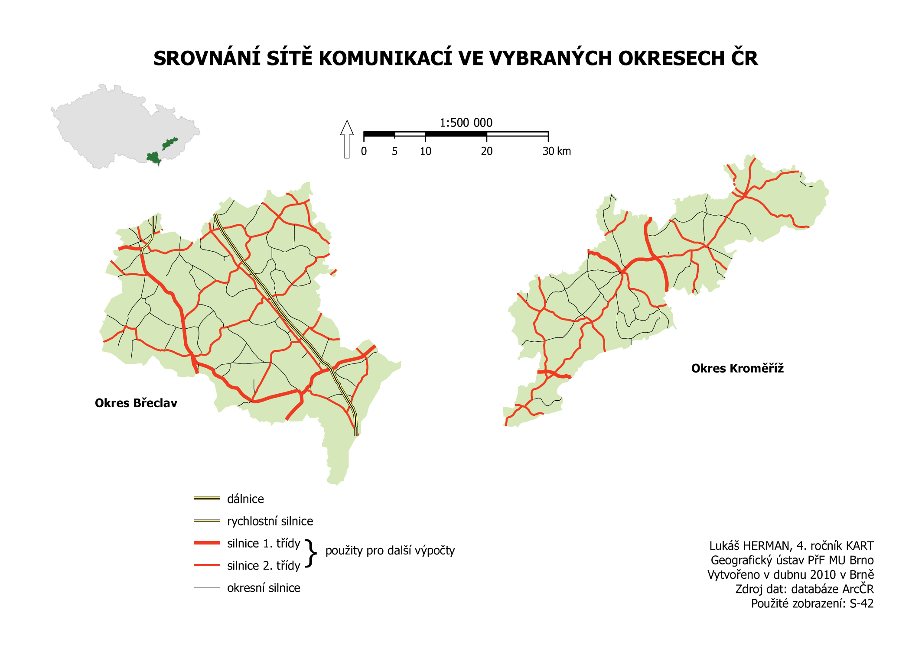
25
Geografický ústav, Přírodovědecká fakulta, Masarykova Univerzita

Slide 26
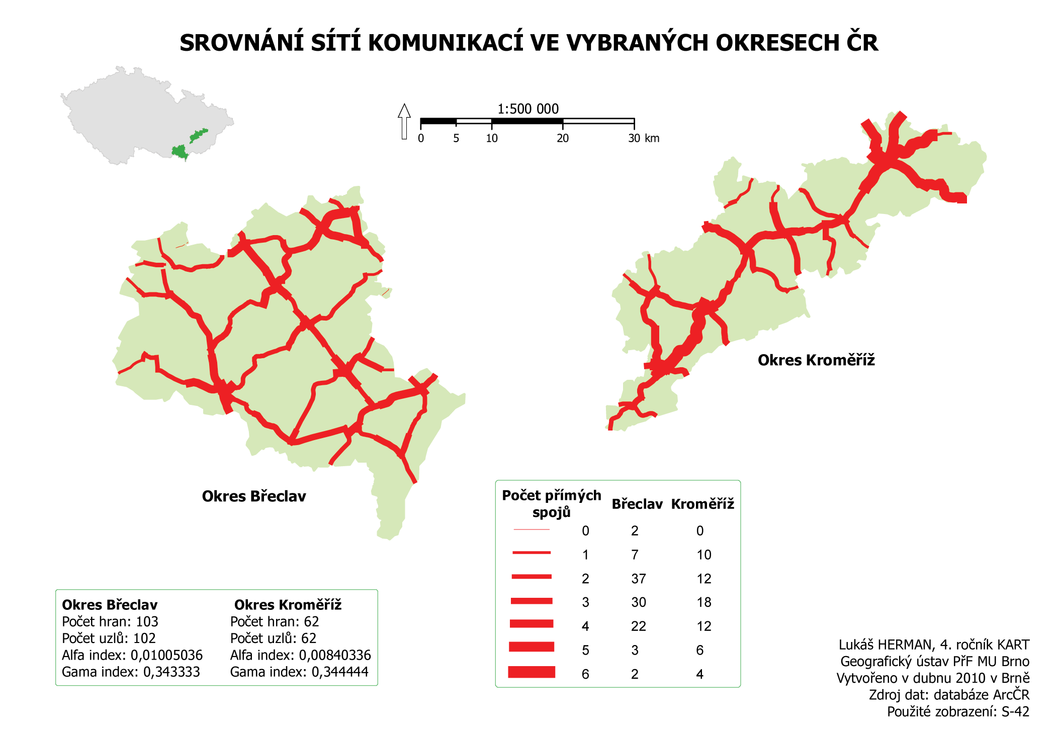
26
Geografický ústav, Přírodovědecká fakulta, Masarykova Univerzita

Slide 27
ZDROJE
HORÁK, Jiří. Prostorové analýzy dat. Ostrava: VŠB - Technická univerzita Ostrava, 2012. ISBN 978-80-248-4368-1. https://homel.vsb.cz/~hor10/Vyuka/PAD/PAD_skripta2022.pdf
https://transportgeography.org/contents/chapter2/geography-of-transportation-networks/
https://transportgeography.org/contents/methods/graph-theory-measures-indices/
https://www.geographynotes.com/articles/4-important-measures-of-transport-networks-with-diagram/165
Materiály předmětu Z6101 Základy geostatistiky
27
Geografický ústav, Přírodovědecká fakulta, Masarykova Univerzita

Slide 28
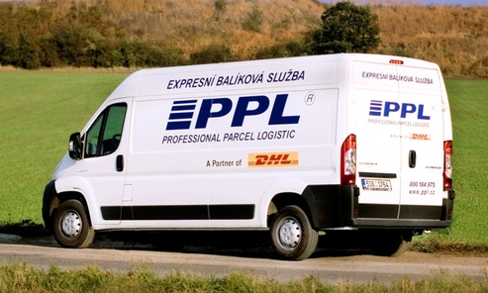
Síťové analýzy
hledání nejkratší – viz Aplikovaná geoinformatika
optimální trasy
stanovení obsluhovaných oblastí
analýza nejbližšího střediska obsluhy či zařízení
matice nákladů – náklady pro přesun zboží mezi dvojicí bodů
obslužnost bodů více auty
vytvoření cestovního itineráře
28
Geografický ústav, Přírodovědecká fakulta, Masarykova Univerzita

Slide 29
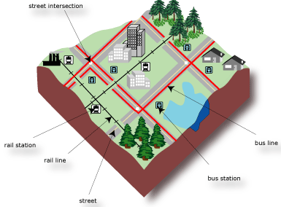
Síťový dataset
uzly, hrany
hranově / uzlově ohodnocený graf
orientovaný graf, planární graf?
pravidla konektivity (propojení)
atributy síťového datasetu:
  Usage Type (role atributu):
    Cost – náklad (časová délka)
    descriptors – vlastnost hrany (počet jízdních pruhů)
    restrictions – omezení směru (jednosměrka)
    hierarchy – priority hrany (třída silnice)
  Units, Data Type, Use by Default
29
Geografický ústav, Přírodovědecká fakulta, Masarykova Univerzita

Slide 30


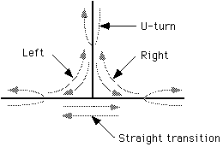
Tvorba síťového datasetu
kontrola a oprava topologie
  Must Not Have Pseudonodes
  Must Not Overlap, Must Not Self-Overlap
File database > New… > Network dataset > Network dataset wizard
politika propojení hran (Endpoint Connectivity)
pravidla odbočování (Global Turns)
přidání a nastavení parametrů (Evaluators)
Lze využít existující (př.: ArcGIS Pro), ale ….
30
Geografický ústav, Přírodovědecká fakulta, Masarykova Univerzita

Slide 31
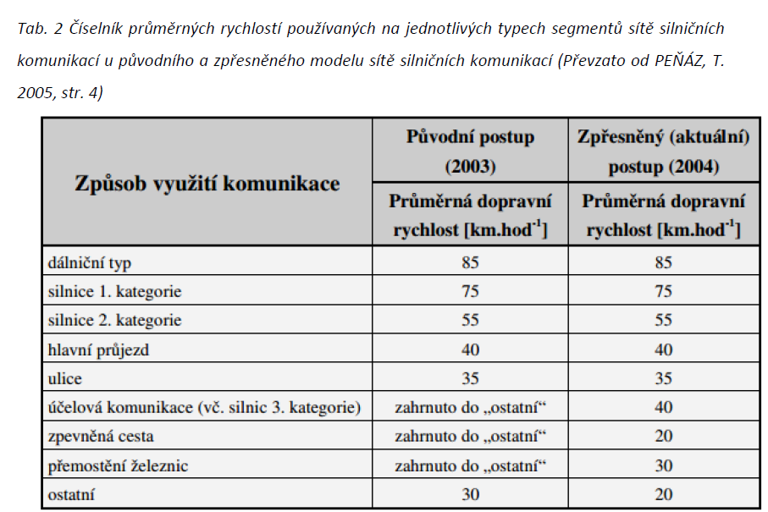
Tvorba síťového datasetu
Rychlost = náhrada (doplněk, povinný atribut) za(ke) vzdálenost(i) při tvorbě analýz
Slouží k výpočtu časové zátěže pro dané úseky a posléze také časové dostupnosti
Často se vychází z limitů (doporučených/průměrných…) rychlostí na jednotlivých třídách komunikací
31
Geografický ústav, Přírodovědecká fakulta, Masarykova Univerzita

Slide 32
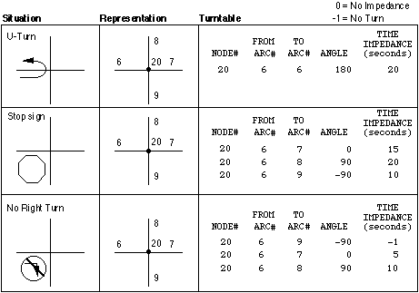
Hranově a uzlově ohodnocený graf
32
Geografický ústav, Přírodovědecká fakulta, Masarykova Univerzita

Slide 33
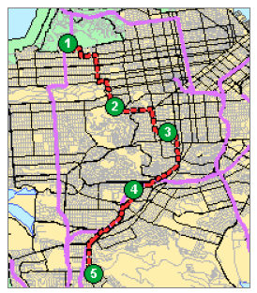
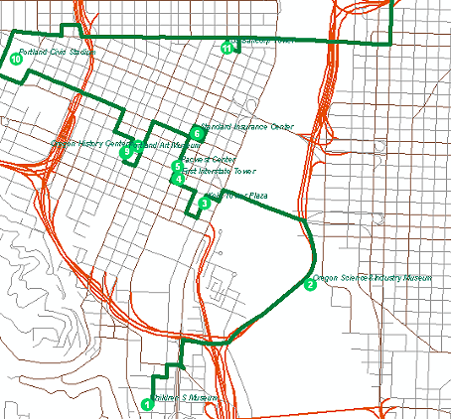
Optimální cesta
úloha obchodního cestujícího (úloha minimálního Steinerova stromu)
rozšíření předchozích, spojení více bodů – hledá se nejvýhodnější pořadí
33
Geografický ústav, Přírodovědecká fakulta, Masarykova Univerzita

Slide 34
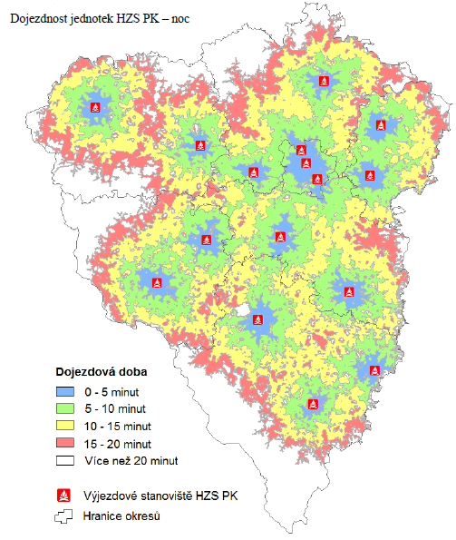
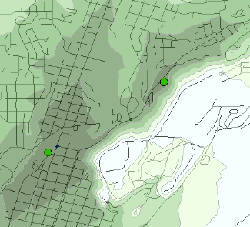
Obsluhované oblasti
vytváří areály dané potřebnými náklady na cestu ze střediska služeb (Facilities)
34
Geografický ústav, Přírodovědecká fakulta, Masarykova Univerzita

Slide 35
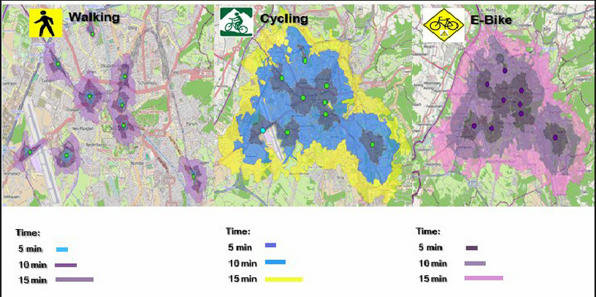
Obsluhované oblasti
35
Geografický ústav, Přírodovědecká fakulta, Masarykova Univerzita

Slide 36
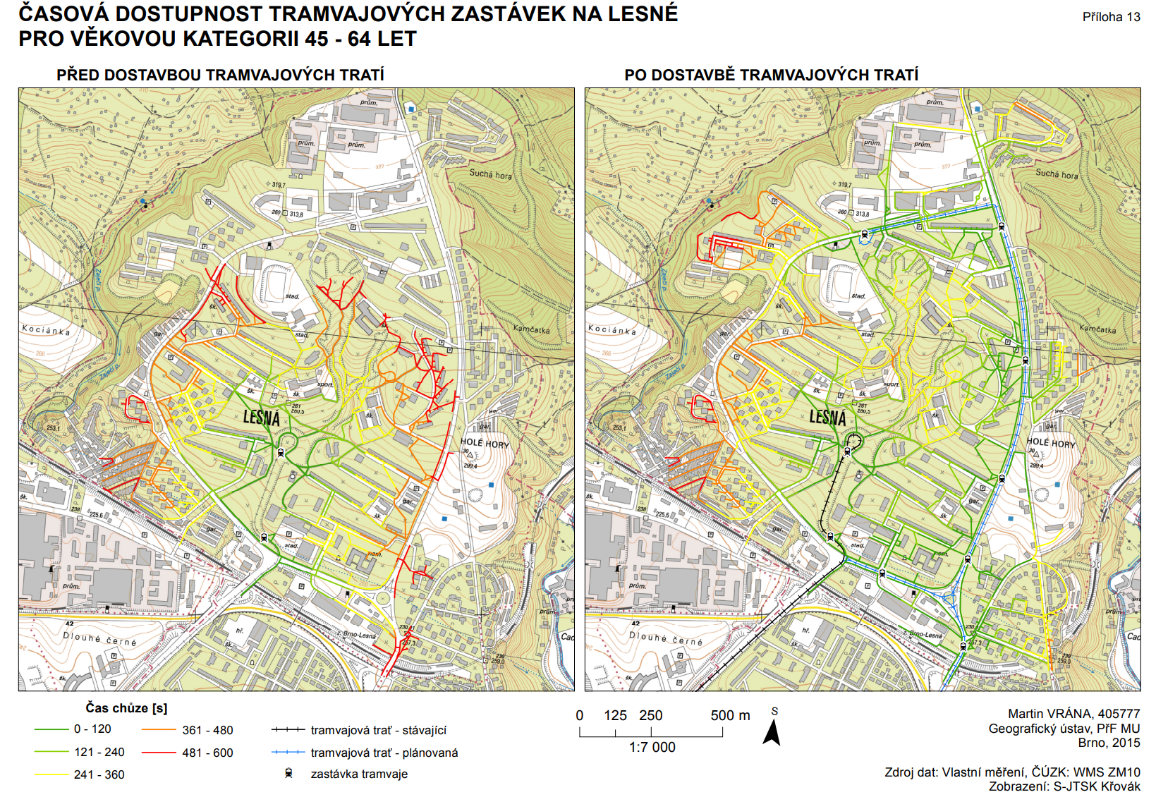
Obsluhované oblasti
https://is.muni.cz/auth/th/aujpp/
36
Geografický ústav, Přírodovědecká fakulta, Masarykova Univerzita

Slide 37
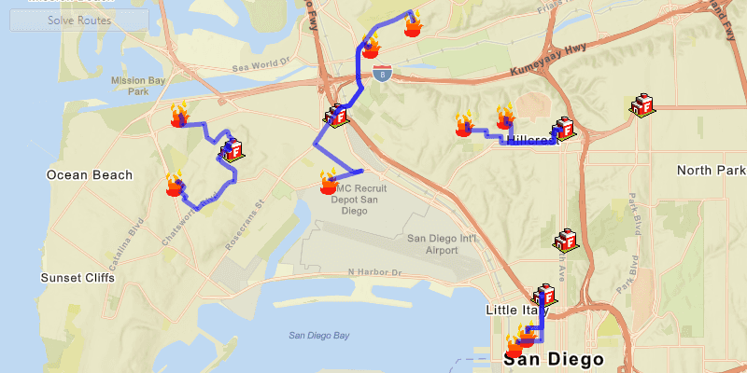
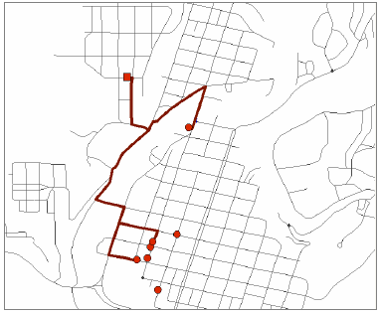
Nebližší středisko obsluhy
hledá cestu mezi místem (Incident) a servisními středisky (Facilities)
opačný přístup než předcházející obsluhované oblasti
37
Geografický ústav, Přírodovědecká fakulta, Masarykova Univerzita

Slide 38
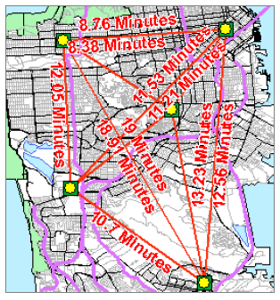
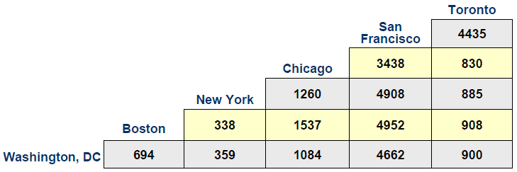
„OD“ matice
Origin – Destination Cost Matrix
vytváří matici nákladů na cestu z bodu do ostatních bodů (Facilities)
38
Geografický ústav, Přírodovědecká fakulta, Masarykova Univerzita

Slide 39
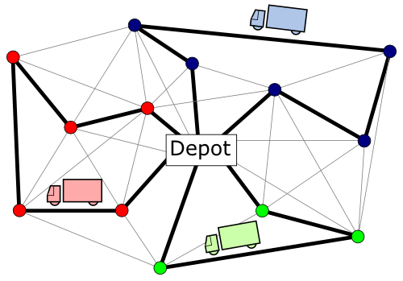
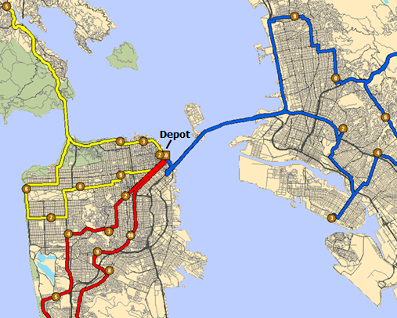
Obslužnost bodů více auty
„Rozvozní problém“, stanovení optimálních tras pro jednotlivé auta
výpočetně nejnáročnější
39
Geografický ústav, Přírodovědecká fakulta, Masarykova Univerzita

Slide 40
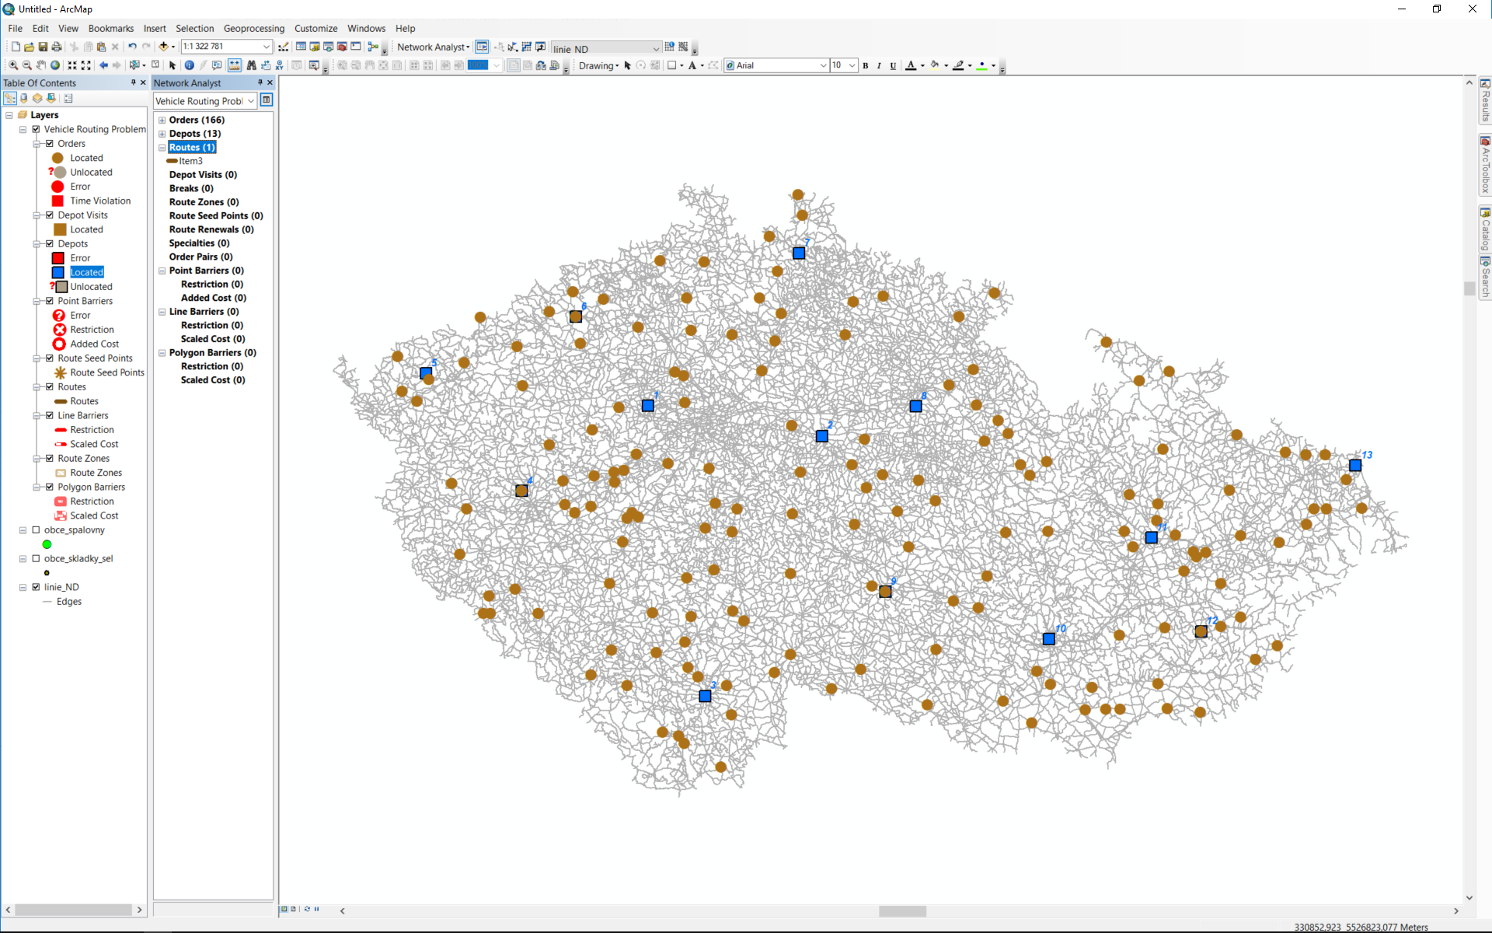

Slide 41
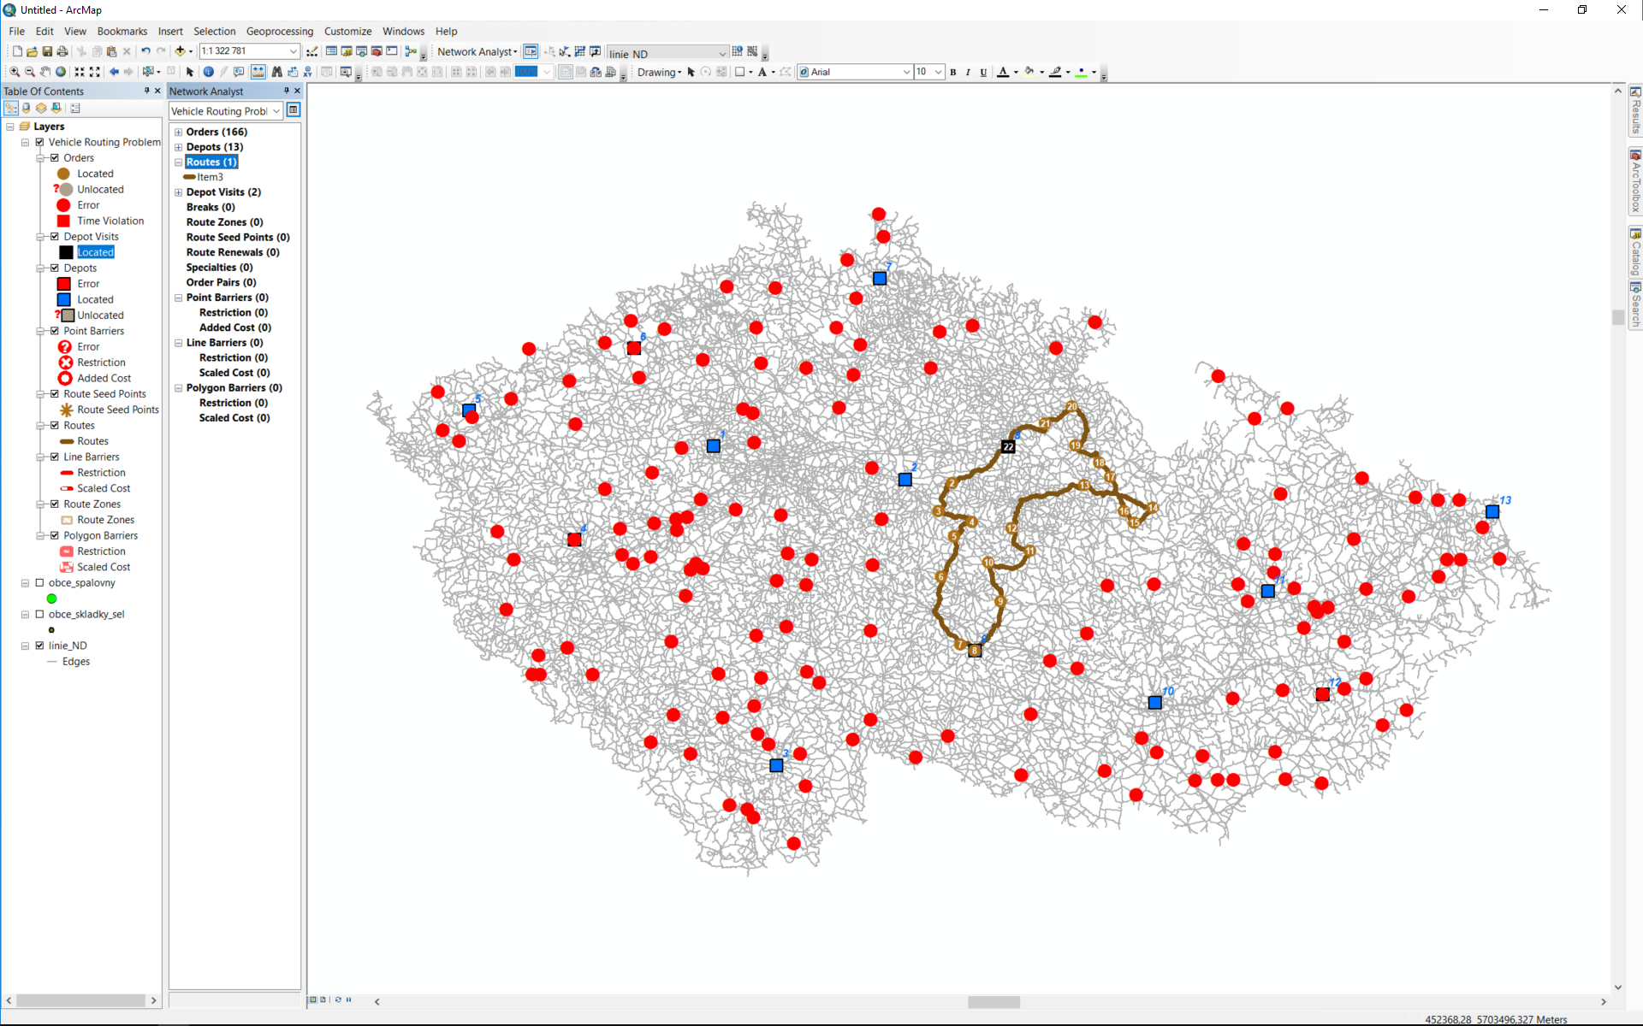

Slide 42
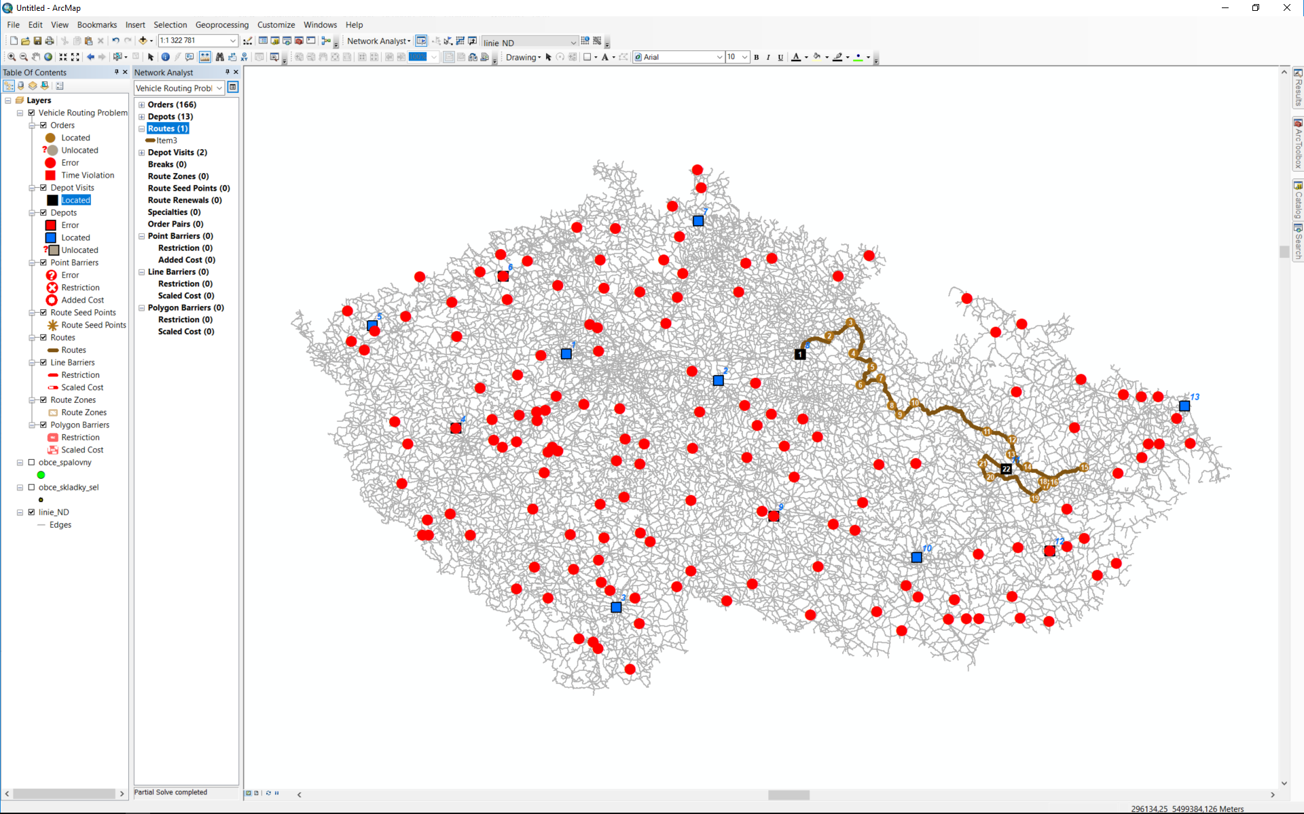

Slide 43
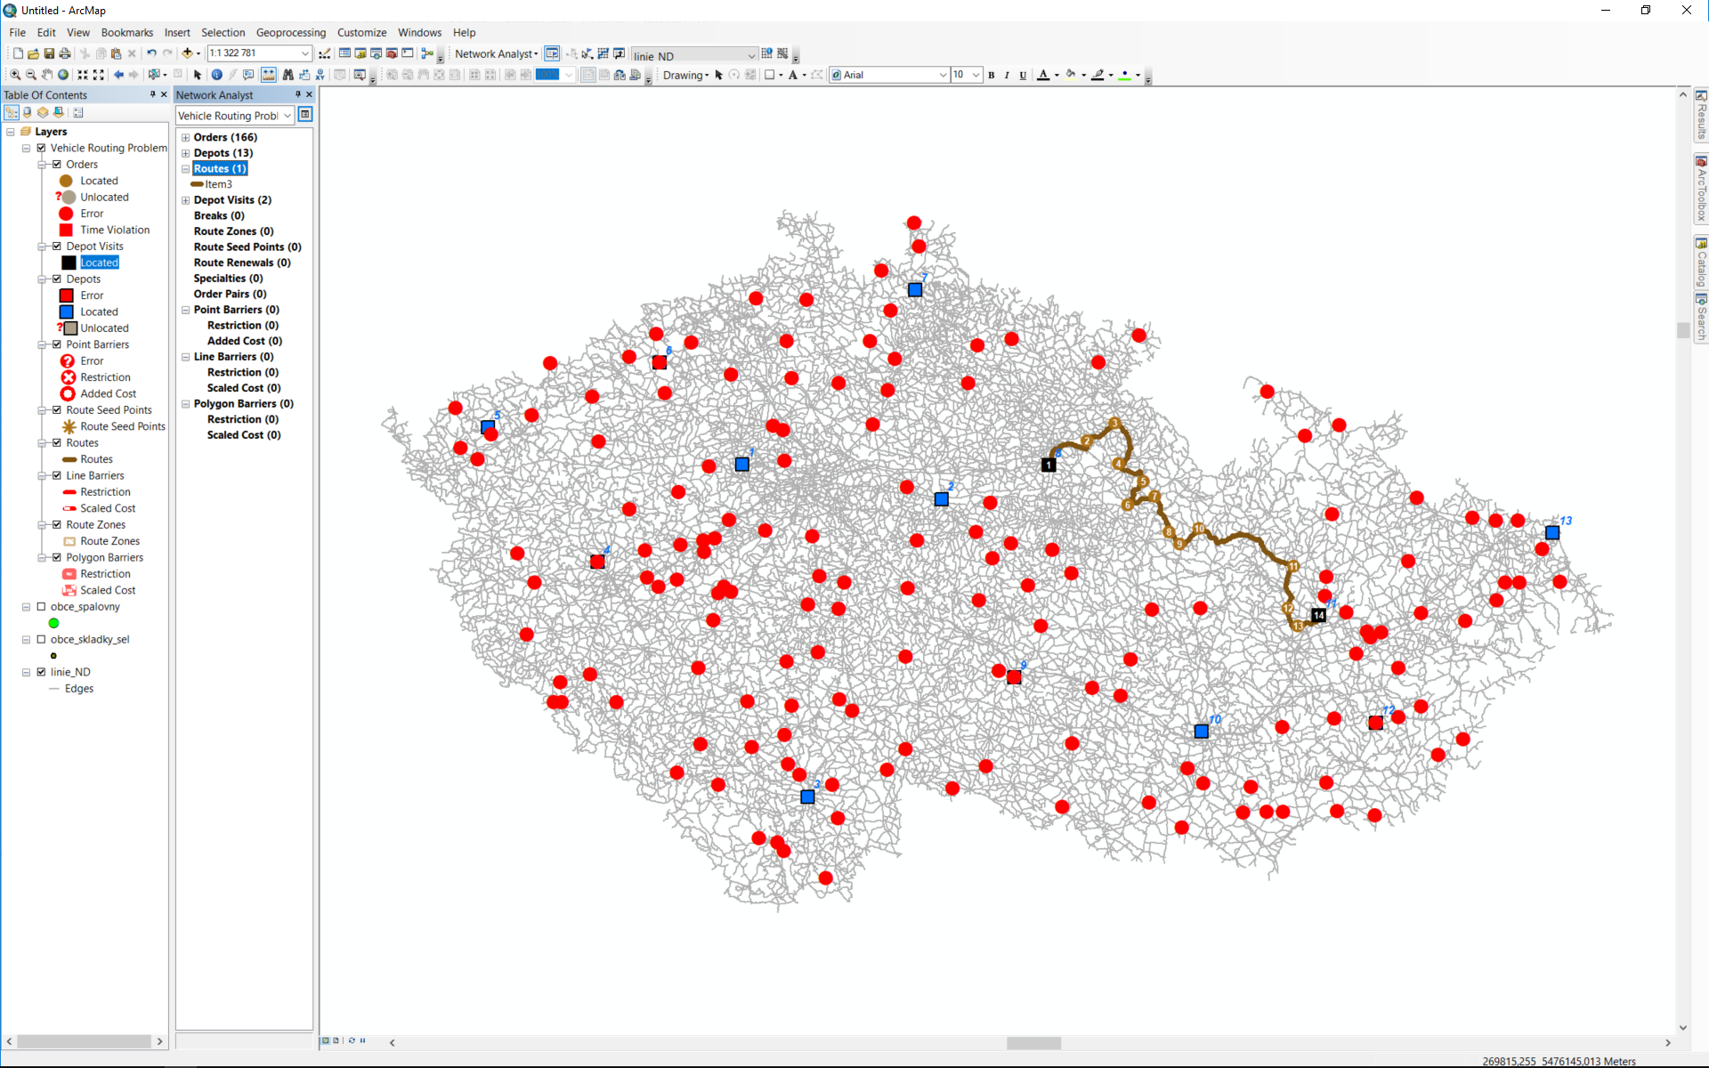

Slide 44
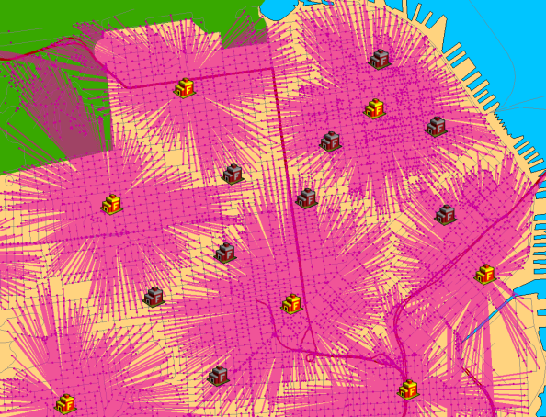
„Loccation – allocation“
Řešíme vhodné umístění různých zařízení
Minimalizování impedance (zátěže), maximalizování pokrytí, minimalizování zařízení, maximalizování návštěvnosti, maximalizování podílu na trhu, cílový podíl na trhu
44
Geografický ústav, Přírodovědecká fakulta, Masarykova Univerzita

Slide 45
Zdroje
http://gisak.vsb.cz/~pen63/Systemy_GIS_v_PO/Navod_ke_cvicenim.pdf
http://webhelp.esri.com/arcgiSDEsktop/9.3/index.cfm?TopicName=welcome
http://gis-service.com/arcgis-network-analist-step-3/
http://gis.zcu.cz/studium/agi/referaty/2009/Cejka_SilnicniDatasetProArcCR500/
http://faculty.biu.ac.il/~shnaidh/zooloo/trnsprt2/ws_NetAnalystIntroSlides.pdf
http://geomatika.kma.zcu.cz/studium/dp/2009/Sladky__Sitove_analyzy_v_GIS_pro_slozky_IZS__DP.pdf
http://theses.cz/id/emr5ky/
45
Geografický ústav, Přírodovědecká fakulta, Masarykova Univerzita

